Slide 1
网站测试工具
———对网站表单输入进行自动化测试的工具
孙锐 DZ1733017

Slide 2
目标
1，对网站输入表单进行测试
2，自动化测试工具

Slide 3
splinder
Python的世界有一个开源框架Splinter，可以非常棒的模拟浏览器的行为（从某种意义上也可以说是人的访问点击行为）。
Splinter提供了丰富的API，可以获取页面的信息，以判断当前的行为所产生的结果

Slide 4
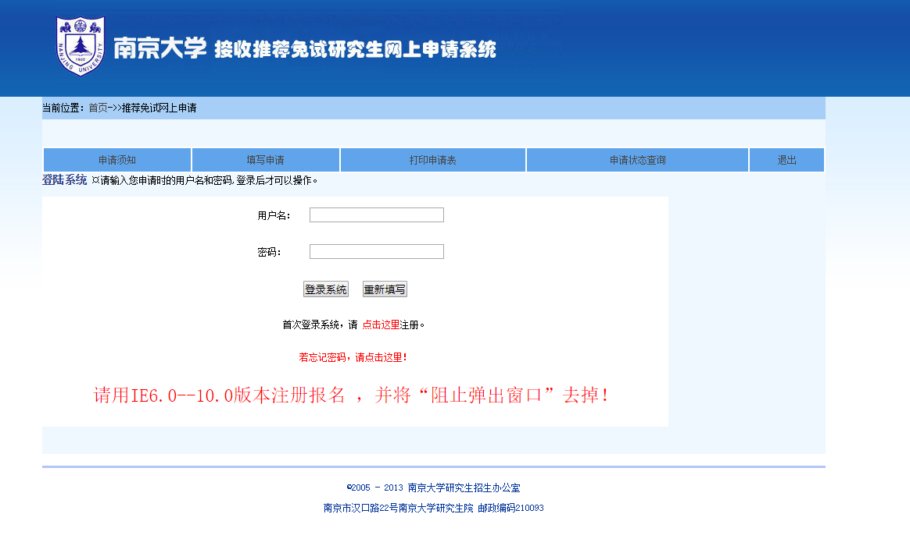
http://219.219.114.101/gts2018/tmsgl/login.aspx

Slide 5
等价类
纯数字
纯字符
空输入
长字符
短字符
特殊字符
中文字符
SQL敏感字符
SQL注入
XSS注入

Slide 6
测试用例
用户名 | 密码 | 期望结果
123456 | 123456 | 正常返回无效用户
abcdefg | abcdefg | 正常返回无效用户
空 | 空 | 提醒输入为空
空 | abc123 | 提醒输入为空
abc123 | 空 | 提醒输入为空
aaaaaaaaaaaaaaaaaaaaaaaa123456 | aaaaaaaaaaaaaaaaaaaaaaaa123456 | 正常返回无效用户
a | 1 | 正常返回无效用户
?ab12! | /ab12. | 正常返回无效用户
?/-=~` | *(&^%$: | 正常返回无效用户
用户名 | a1 | 正常返回无效用户
'abc123-- | abc'123--' | 拒绝服务
' OR '1=1'-- | ' OR '1=1'-- | 拒绝服务
<script>alert(document.cookie)</script> | <script>alert(document.cookie)</script> | 拒绝服务

Slide 7
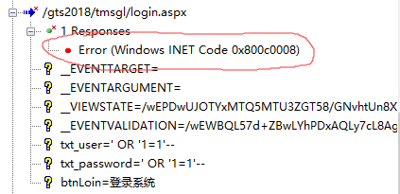
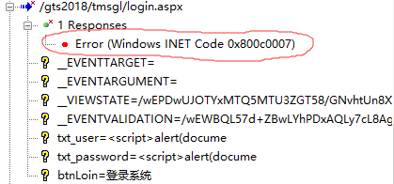
测试结果
正常测试用例全部通过
SQL注入和XSS攻击测试用例返回如下结果：

Slide 8
工具应用：
1，模拟真实用户访问网站
2，对网站表单输入进行自动化回归测试
3，记录测试返回信息
工作展望：
1，工具能自动生成测试用例
2，工具能自动识别网站输入表单
3，工具能自动生成测试报告

